Slide 1
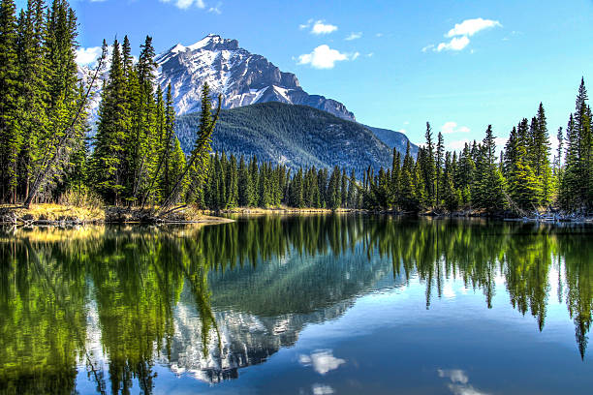
BÀI 1: SỬ DỤNG NĂNG LƯỢNG VÀ
TÀI NGUYÊN HIỆU QUẢ

Slide 2
THẢO LUẬN
Các loại tài nguyên
Tài nguyên tái tạo
Tài nguyên không tái tạo
Nước
Động vật
Thực vật
Thổ nhưỡng
Khoáng sản
Nhiên liệu hóa thạch
Notes:
https://websrv1.ctu.edu.vn/coursewares/supham/sinhthaihoc/chuong2.htm

Slide 3
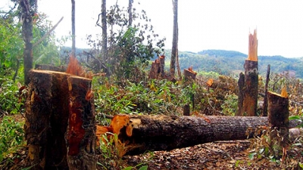
THẢO LUẬN
Ảnh hưởng của việc khai thác và sử dụng tài nguyên đến môi trường
Khai thác rừng quá mức
Giảm khả năng hấp thụ CO2

Slide 4
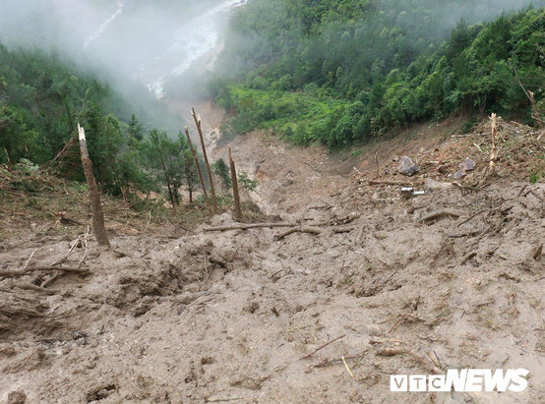
Khai thác rừng quá mức
Giảm khả năng hấp thụ CO2
Gây xói mòn, lũ lụt

Slide 5
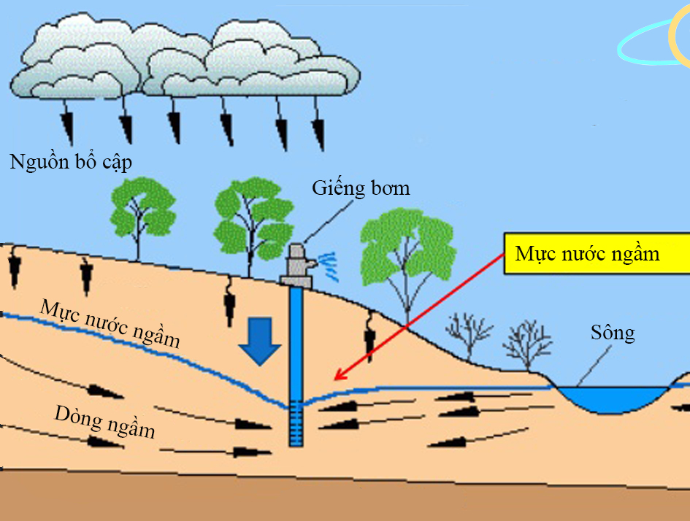
Khai thác nguồn nước ngầm quá mức
Mực nước ngầm hạ thấp, sụt lún bề mặt
Ô nhiễm nguồn nước ngầm

Slide 6

Suy kiệt hệ sinh thái
Ô nhiễm môi trường
Lũ lụt, hạn hán
Biến đổi khí hậu

Slide 7
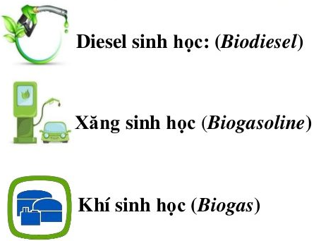

THẢO LUẬN
Sử dụng tài nguyên hiệu quả
Tài nguyên nhiên liệu
Sử dụng các loại nhiên liệu có nguồn gốc sinh học

Slide 8
2. NĂNG LƯỢNG

Slide 9
THẢO LUẬN
Phân loại theo nguồn năng lượng sử dụng
Nguồn năng lượng chuyển hoá toàn phần
Nguồn năng lượng tái tạo

Slide 10
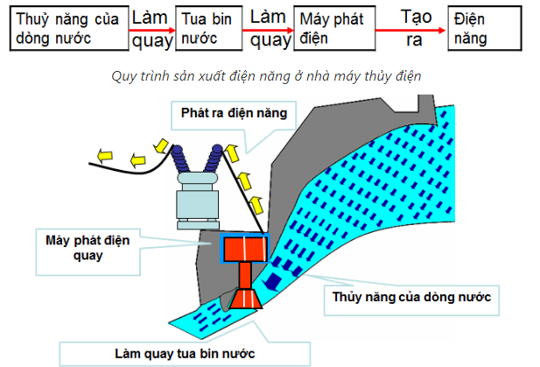
THẢO LUẬN
Ảnh hưởng của việc sản xuất và tiêu thụ năng lượng đến môi trường
Ảnh hưởng của thủy điện đến môi trường

Slide 11
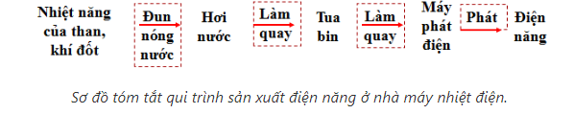
Ảnh hưởng của nhiệt điện đến môi trường

Slide 12
THẢO LUẬN:
Các giải pháp tiết kiệm năng lượng điện trong các cơ quan, công sở
- Giải pháp kỹ thuật:
+ Khi tiến hành tiết kiệm điện việc đầu tiên là phải tổ chức kiểm tra nắm tình hình sử dụng điện trong toàn cơ quan hiện nay
+ Đánh giá tình hình sử dụng điện qua kiểm tra và đề ra giải pháp kỹ thuật tiết kiệm điện
- Giải pháp hành chính, quản lý
+ Quy định các chế độ và thời gian sử dựng các trang thiệt bị trong cơ quan như
+ Chế độ kiểm tra theo dõi
+ Chế độ thưởng phạt và động viên thi đua

Slide 13
Các giải pháp tiết kiệm năng lượng điện trong các cơ quan, công sở
Việc sử dụng máy điều hoà nhiệt độ (ĐHNĐ)
Hạn chế hoặc cấm các sử dụng điện ngoài mục đích công tác
Quy định ngắt điện ổ cắm sau giờ làm việc
Bố trí độ chiếu sáng hợp lý ở các phòng làm việc
Tiết kiệm điện thông qua biện pháp chế tài

Slide 14
Các giải pháp tiết kiệm năng lượng điện trong các cơ quan, công sở
Lựa chọn thiết bị tiết kiệm điện
Lắp đặt thiết bị hợp lý, khoa học
Điều chính thói quen sử dụng đồ điện trong gia đình

Slide 15
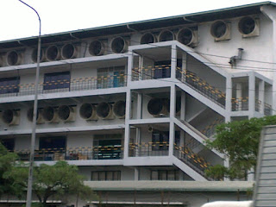
Làm mát

Slide 16
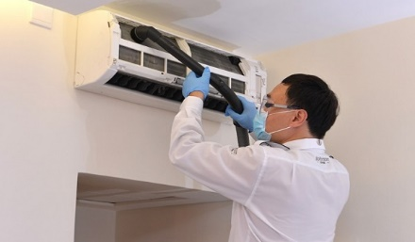
Làm mát

Slide 17
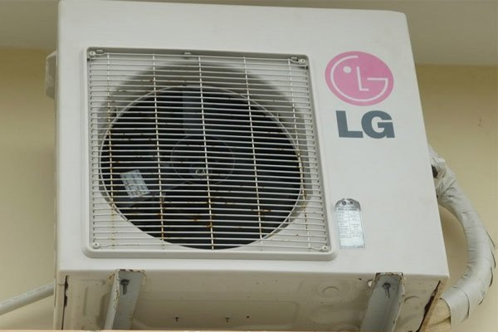
Làm mát

Slide 18
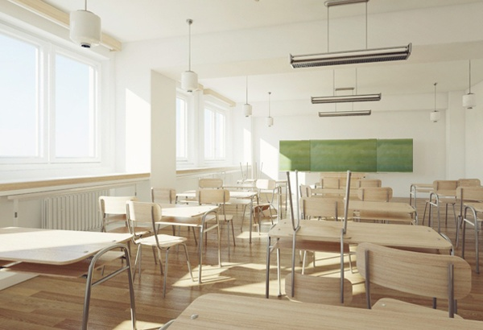
Chiếu sáng

Slide 19
BÀI TẬP DỰ ÁN 1
“Khảo sát thực trạng sử dụng năng lượng và đề xuất các giải pháp cải thiện hiệu suất sử dụng năng lượng”

Slide 20
Mục tiêu khảo sát:
Quan sát, phỏng vấn nhằm đánh giá:
- Thực tiễn tiêu thụ năng lượng của địa điểm khảo sát
- Các thiết bị sử dụng điện (VD: máy tiện, phay, máy tính, chiếu sáng, hệ thống làm mát, ….)
- Các yếu tố cần được cải thiện để tăng hiệu suất sử dụng năng lượng
Đề xuất các ý tưởng sử dụng hiệu quả năng lượng cho địa điểm được khảo sát

Slide 21
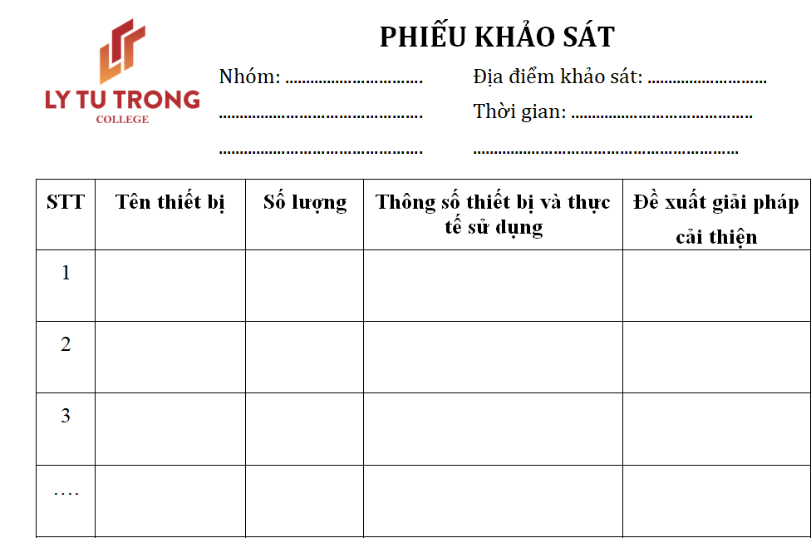
Mẫu phiếu khảo sát:

Slide 22
Mẫu báo cáo kết quả khảo sát
BÁO CÁO KẾT QUẢ KHẢO SÁT THỰC TẾ SỬ DỤNG NĂNG LƯỢNG
Phần 1. Mở đầu
1.1.Mục đích: Nêu rõ mục đích của chuyến khảo sát
1.2. Địa điểm và thời gian tiến hành khảo sát
Phần 2. Các hoạt động khảo sát của sinh viên
2.1. Sự tham gia của sinh viên vào các hoạt động chung (phân chia công viêc cho từng thành viên trong nhóm)

Slide 23
Mẫu báo cáo kết quả khảo sát
2.2. Các hoạt động của sinh viên trong quá trình khảo sát
2.2.1. Thực trạng việc sử dụng năng lượng điện tại nơi khảo sát ( Quan sát, đặt câu hỏi, ghi chép thông tin, chụp hình…)
2.2.2. Những thuận lợi, khó khăn trong quá trình thực hiện khảo sát
2.3. Những bài học kinh nghiệm.

Slide 24
CÁC NHÓM TRÌNH BÀY KẾT QUẢ KHẢO SÁT

